Slide 1

Testautomatisierung in der Praxis (inkl. Ansätze zu continuous integration)
Campus Gummersbach
07.06.16, M.Johenneken, S.Ohm

Slide 2


Inhalt
1. anderScore, Dozenten
3
2. Vorlesungsziel
7
3. Arbeiten bei anderScore
8
4. Test-Systematisierung
16
Pause
5. Test-Automatisierung
19
6. Einsicht Source-Code
27

Slide 3
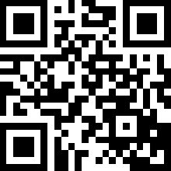



1. anderScore
Seit 2005: individuelle Kundenprojekte über kompletten Software-Lebenszyklus: Kalkulation business-case, Anforderungsanalyse/ Prozessverbesserung, Architekturdesign, Entwicklung, Testing/ Testautomatisierung, Betriebs-handover, Projektmanagement, Trainings
Fokus Java: Systemintegration, Service-Orientierung/ SOA, web-Anwendungen/ Javascript, mobileApps
Performance-Optimierungen, Migrationen von legacy-SW
Security-Checks & Stabilisierungen (BSI-Grundschutz)
kein Produkt "von der Stange", sondern Individual-Anwendungen
Agile Methoden, kurze Zyklen ➔ zielorientiert, brauchbare & qualitativ hochwertige Ergebnisse
Über 20 Großkunden
Veranstaltungen

Slide 4
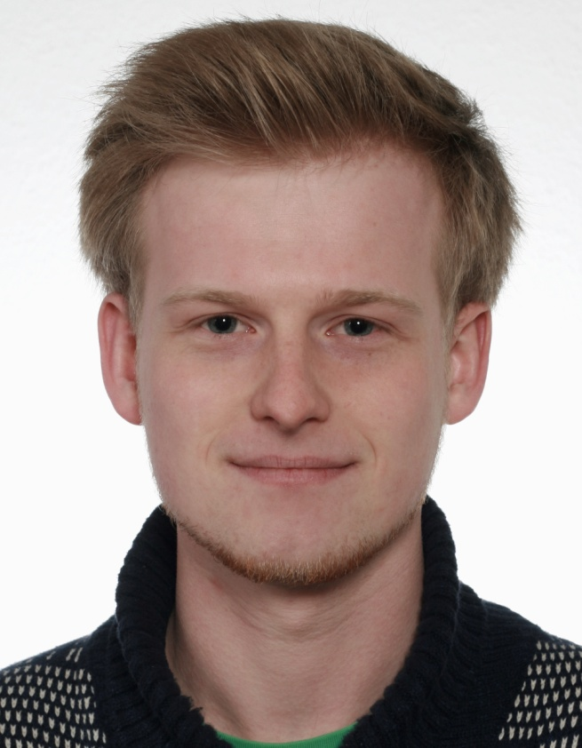
1. Dozenten: M.Johenneken
Max Johenneken
Software Entwickler
Seit 2013 bei anderScore
Schwerpunkt:
Entwicklung von Java Webanwendungen
Architekturentwurf und Entwicklung Android Apps
Java, JavaScript, C++
sonstige Historie:
web-service Entwicklung Telko, mobileApp-Entwicklung, Abhalten von Trainings, Initiierung der Implementierung zur FlüMi-skill-Plattform

Slide 5

1. Dozenten: S.Ohm
Sibylle Ohm (Dipl.Informatiker Uni Bonn)
Projektmanager, Analyst, EAM
seit 2005 Geschäftsführer & Gesellschafter anderScore
Schwerpunkt:
ganzheitlicher Blick auf Kunden-Unternehmen, ihre Prozesse & ihre IT
Übernahme & Stabilisierung verfahrener Projekte
Anforderungs-Management
sonstige Historie:
Wissenschaftler Raumfahrt DLR, ESA, NASA: Köln/ München, Houston
Projekt- und Programme-Manager Anwendungsentwicklung (z.B. BCG, PSV AG, T-Online, ESO, Bosch, Pago, Hella, Postbank, NCR Teradata Datawarehousing: BKK-BV, Vodafone, WestLB, Lufthansa M&M), internationales Umfeld
Abteilungsleiter Vebacom/ o.tel.o
Director Professional Services Fujitsu/ Nokia, Unternehmensstrategie
über 30 Jahre Projekterfahrung in der Entwicklung von Individual-Software seit 25 Jahren in Projektmanagement-Rollen (PMI) z.B. Projektvolumen von 7 Mio €

Slide 6

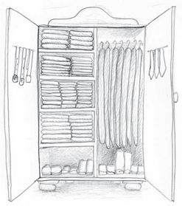


1. Rolle der Informatik bei anderScore
Wir leben davon!
Wir räumen "verhunzte" Software auf!
Wir sind die Experten! Wir sind die allrounder!
Aber: Wie sehen wir unser Arbeitsergebnis?

Slide 7
2. Vorlesungsziel
Verständnis über die IT-bezogene Arbeit bei anderScore: Individuelle Software-Entwicklung
Test-Systematisierung: Überblick über alle Aspekte der Qualitätssicherung/ im Testen
Erster Einblick in Möglichkeiten zur Testautomatisierung

Slide 8
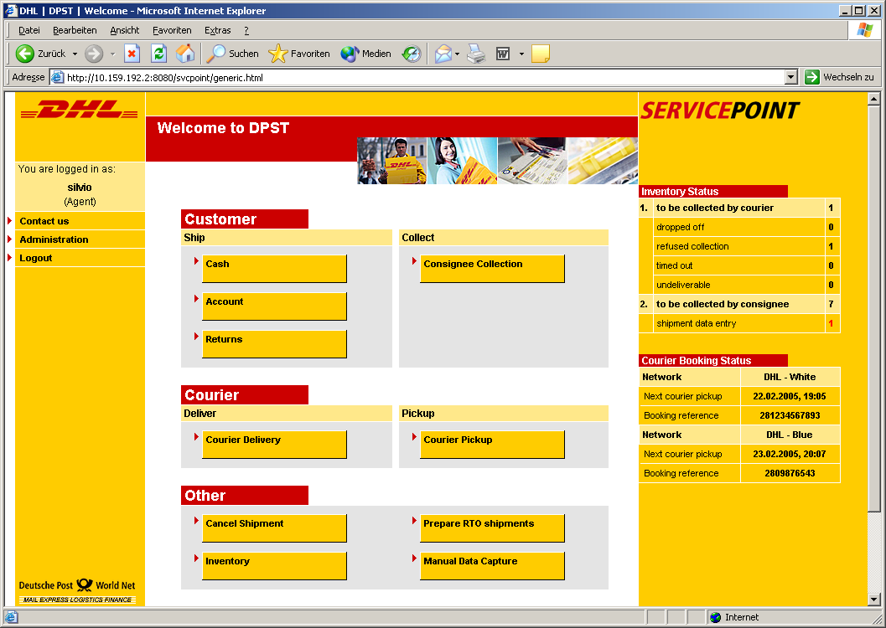
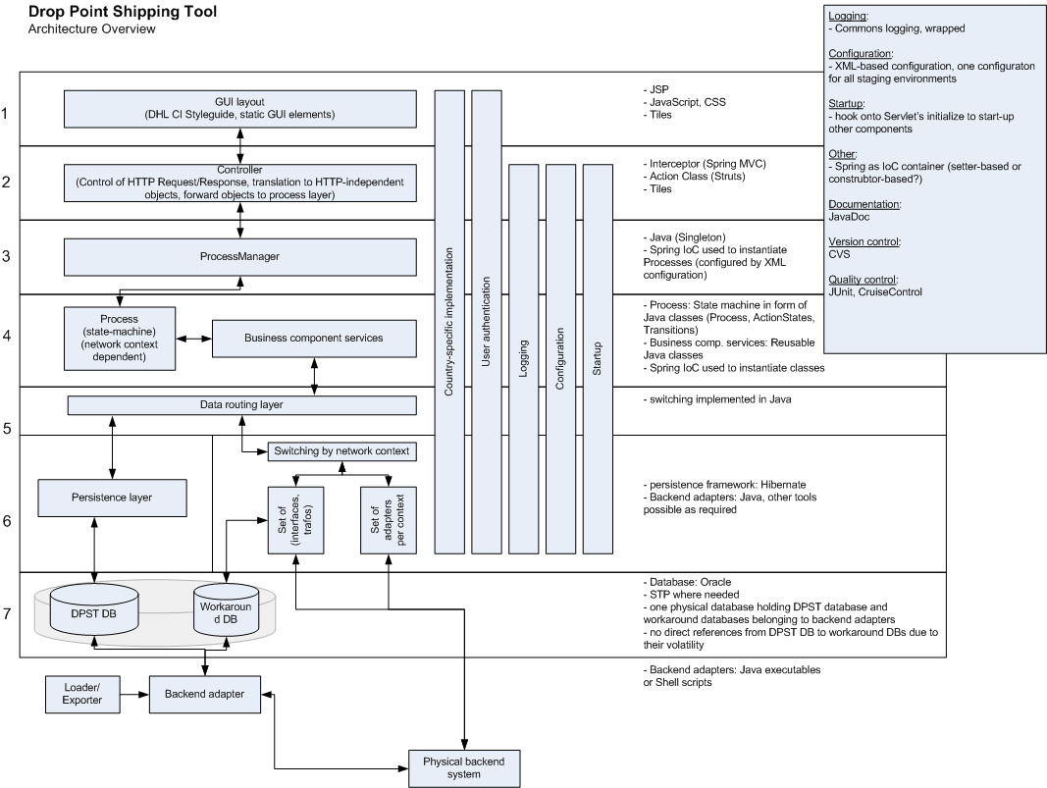
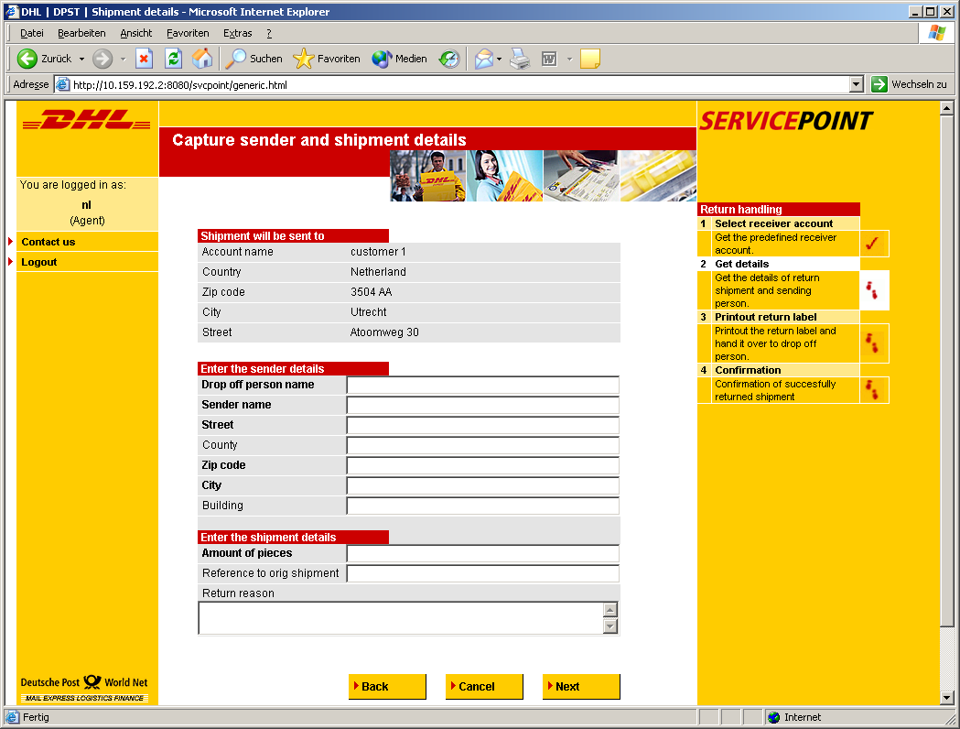
3. Arbeiten bei anderScore Praxisbeispiele: Projekte
DHL
DPST/ service-points
Struts-artig/ JSP-basiert

Slide 9
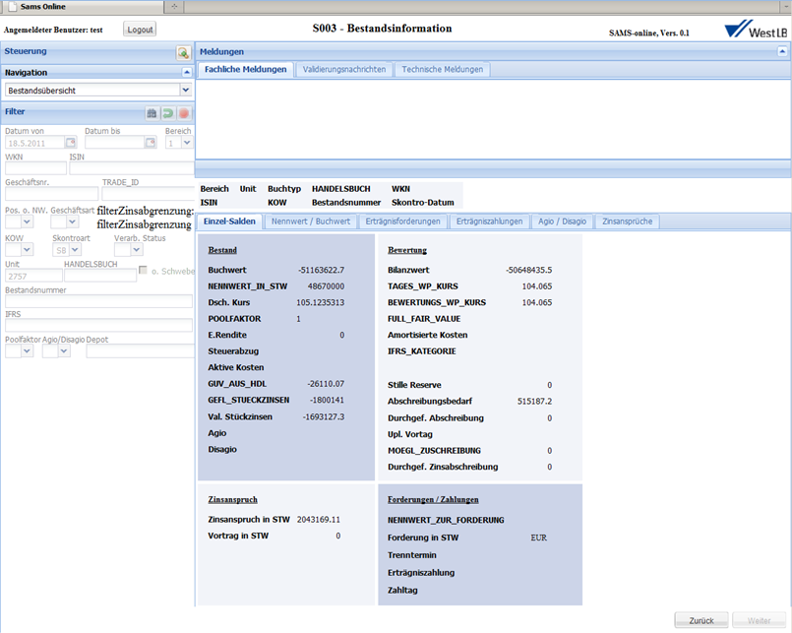
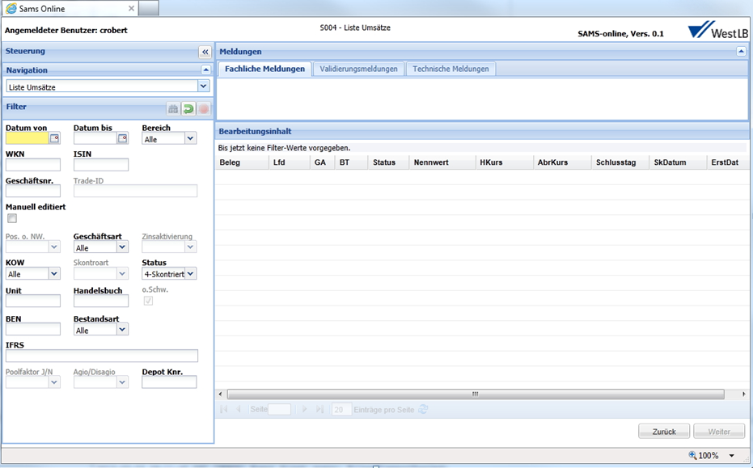
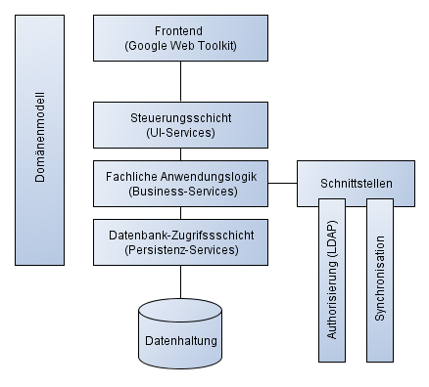
3. Arbeiten bei anderScore Praxisbeispiele: Projekte
WestLB/ Portigon (EAA, Helaba)
vorbereitende Wertpapierbuchhaltung
GWT/GXT

Slide 10
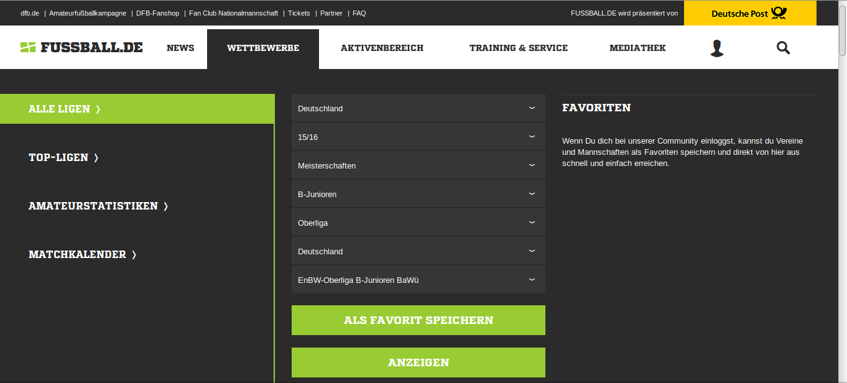
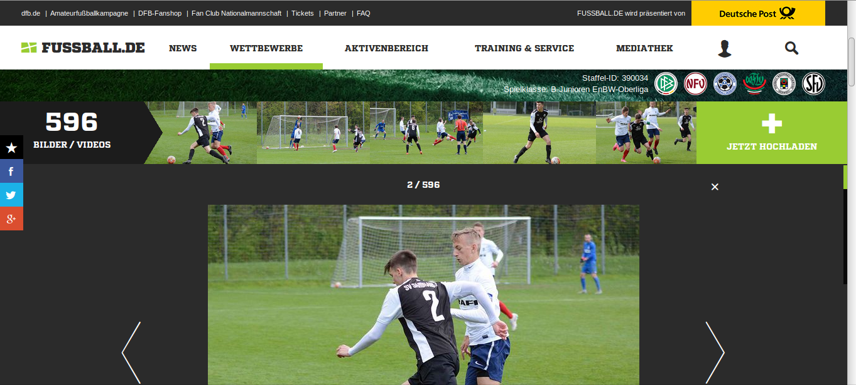
3. Arbeiten bei anderScore Praxisbeispiele: Projekte
DFB
Anwendungen auf website
AngularJS

Slide 11
3. Arbeiten bei anderScore Praxisbeispiele: Projektabwicklung
Modellierung & MDA-Konzept IBM
Entwicklung xmap/ Millionenkredit-schnittstelle - Bundesbank-
Test-Mgmt Telco & Carrier & Reseller - Telefonica-
PM Retailkonzern
Anforderungs-Mgmt Behörden - Dataport-
ITIL Service Mgmt Automotive -Daimler-
agile Cycle-Tests
Entwicklung: Doing Detaildesign & Umsetzung
Übergabe-
Tests
Betrieb
technische
PoC´s
SW- Konzept/ Architektur:
WIE ist das grobe Design
visuelle Prototypen
Analyse: WAS ist der fachliche Bedarf
Anwendung Logistik "DPST" - DHL -
Projektmanagement

Slide 12

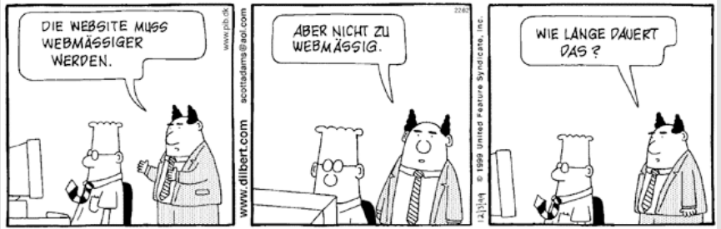
3. Arbeiten bei anderScore Praxisbeispiele: "Qualität"
Bedeutung von Qualität?
Und in der SW-Entwicklung?
Umgang mit Change?
"Es tut, was es soll!"
Anforderungsmanagement ➔ Testkriterien
Und wie stelle ich das fest?

Slide 13
3. Arbeiten bei anderScore Praxisbeispiele: Testing
Fokus Logistik-Projekt: Einbettung Neuanwendung in bestehende Systemlandschaft mit 52 anzubindenden, bereits existierenden Fremdsystemen
JUnits
integration-test mocking
Fokus Bank-Projekt: Upgrade um mehrere Versionen des genutzten Javascript Frameworks & Architektur-refactoring
JUnits
Selenium
performance-testing
Regression möglichst nicht manuell!!! Warum?

Slide 14
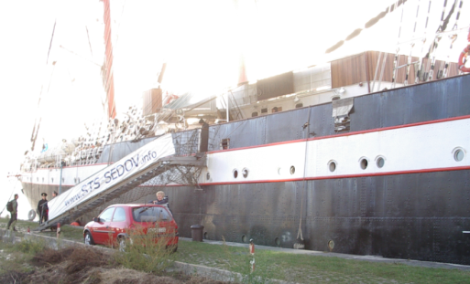
3. Arbeiten bei anderScore Praxisbeispiele: weitere Leistung
Außerhalb von Kunden-Projekteinsätzen:
know-how-Transfer & Abhalten öffentlicher Trainings z.B. zu JQuery, Spring, Vaadin,...
eigenes Aneignen neuer Techniken anderChat, Testbed, anderScore-Freitag
Ausrichten von Veranstaltungen: "Goldschmiede", Froscon, Vorträge, Artikel...
Einsatz für Flüchtlinge handy-Sammlung, "FlüSchmiede", FlüMi-skill-Plattform, Praktikant
Einstieg für Hochschulabgänger/ interessierte Studenten?

Slide 15
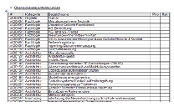
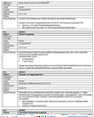
4. Test-Systematisierung
Projektlebenenszyklus
Zeitpunkt für Tests?
Test-Erfolgskriterien, ihre Ableitung aus Anforderungen "nicht mehr kalt"
Testfall, Testplan "Fenster schließen"
tracking der Testfall-Durchführung
incident tracking; Unterschied zu Testfall-tracking? nicht jeder incident ist ein bug; sondern?
Testdaten - typische Problematik?
Testumgebung
Testautomatisierung wie für welche Testarten? wann im Projektverlauf? TDD!
Analyse
Design
Program-mierung
Test?
Betrieb
eindeutige Nummer
Name
Release
Kategorie
Priorität
Anforderungsliste
Einzel-Anforderungen
web-server
web-server
web-server
container
container
container
Datenbank
Datenbank
Datenbank
Produktiv-
Umgebung
Entwicklungs-Umgebung
Test- Umgebung

Slide 16
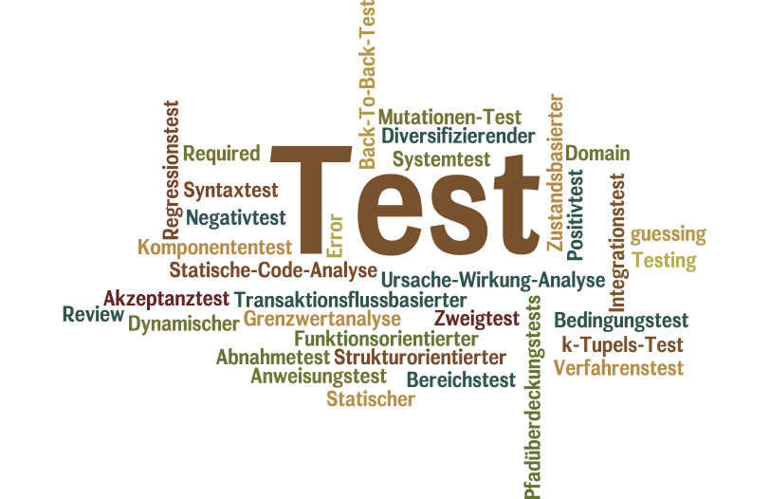
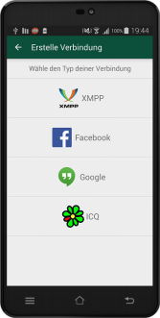

4. Test-Systematisierung
Testarten
Units (Code-Abdeckung)
Systemtest
Integrationstest (mocks an Schnittstellen)
frontend-test (z.B. Selenium, Karma)
Nutzer-/ Akzeptanztests
deployment Tests
Betriebsannahmetests
performance Tests
security Tests
regression Tests!!! Feststellen unbeabsichtigter Seiteneffekte
frontend-Test
Unit Test
Integrationstest
Class
Class/ System
Other Class/ System

Slide 17
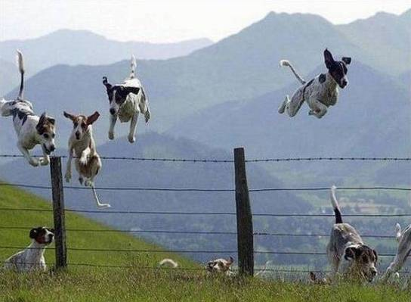
- Pause -

Slide 18
5. Testautomatisierung: Warum überhaupt ausführbare Tests?
Vermeidung manu-eller Testaufwände, Verringerte Fehleranfälligkeit
Vertrauen in Quellcode
Einfachere Wiederholbarkeit/ Refactoring; Entdeckung unerwün-schter Seiteneffekte
Einsparung von Zeit, Nerven, Kosten

Slide 19
5. Testautomatisierung: Wann sollte man testen?
Testgetriebene Entwicklung: TDD
Testentwicklung vor dem eigentlich zu entwickelnden Code
Test schreiben, Code schreiben, Refactoring
Kurz nach oder mit jeweiligem Source Code Element
Wenn die Anforderungen klar sind
Niemals nur als "Testphase“ am Ende des Projekts
Überraschungen, hohes incident-Aufkommen
Keine Zeit, kein Geld zur Behebung
Testabdeckung für später

Slide 20
5. Testautomatisierung: TDD – Testgetriebene Entwicklung
Code schreiben
Refactoring
Test Schreiben

Slide 21
5. Testautomatisierung: unser Beispiel-Projekt
Entwicklung der FlüMi Skill Plattform bei anderScore: Fachlich
Vermittlungsplatform für Flüchtlinge und Migranten
Hinterlegung von Profil und Gesuch durch Flüchtlinge
Hinterlegung von Angebot zu Weiterbildungsmöglichkeiten oder Job-Angeboten von Unternehmen und Organisationen
Verifikation der Einträge durch öffentliche Stellen/ Behörden
Suchfunktionalitäten
Weitere Informationen und Angebote für Flüchtlinge und Migranten

Slide 22
5. Testautomatisierung: unser Beispiel-Projekt
Entwicklung der FlüMi Skill Plattform bei anderScore: Technisch
Java Webservice auf Basis des Application Frameworks Spring
Single Page Application mit Angular.js
Responsive Design durch die Unterstützung von Bootstrap
Buildmanagement mit Maven, npm, Gulp und Bower
Verschiedene Tools zur Testunterstützung
Verwendung unterschiedlicher Testarten in JavaScript und Java

Slide 23
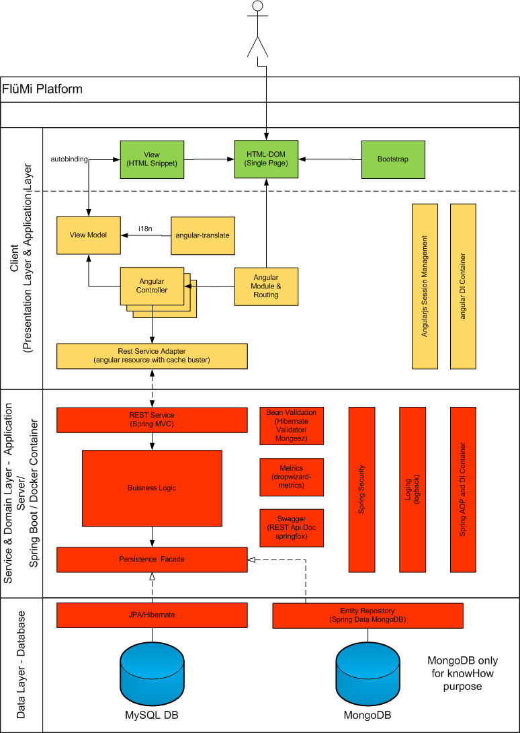
5. Testautomatisierung: unser Beispiel-Projekt: Architektur
FlüMi skill Plattform

Slide 24
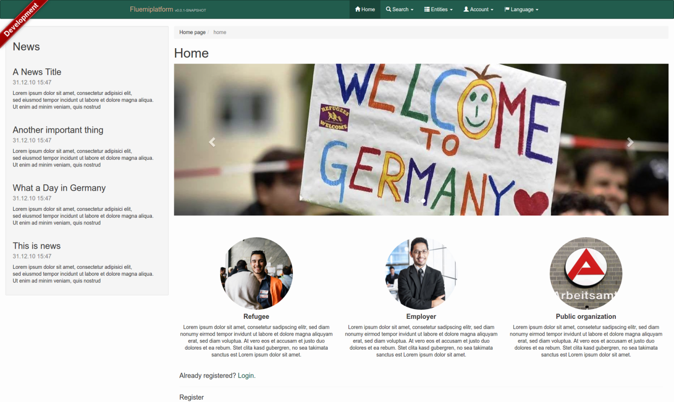
5. Testautomatisierung: unser Beispiel-Projekt: Einstieg
FlüMi skill Plattform

Slide 25
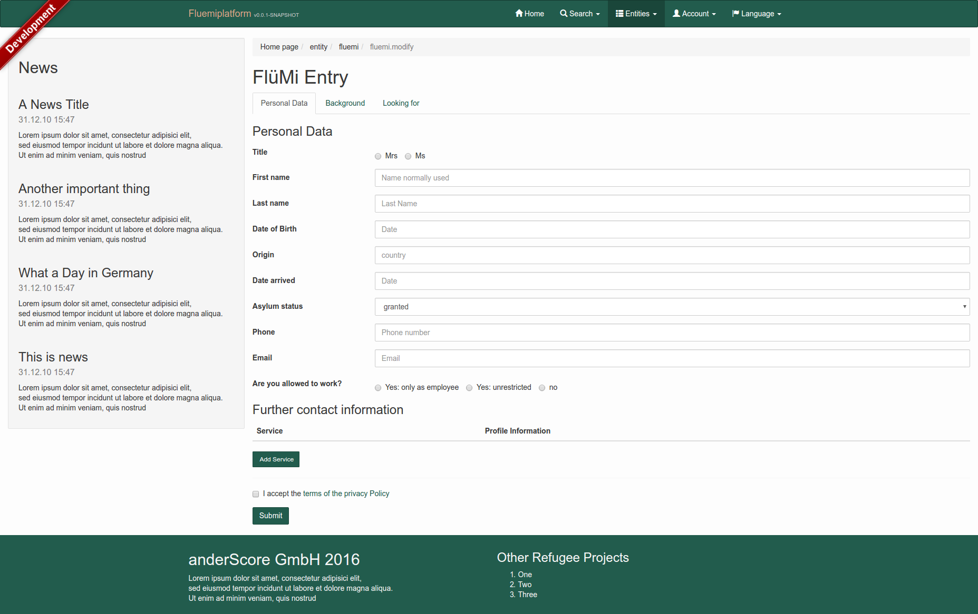
5. Testautomatisierung: unser Beispiel-Projekt: frontend
FlüMi skill Plattform

Slide 26
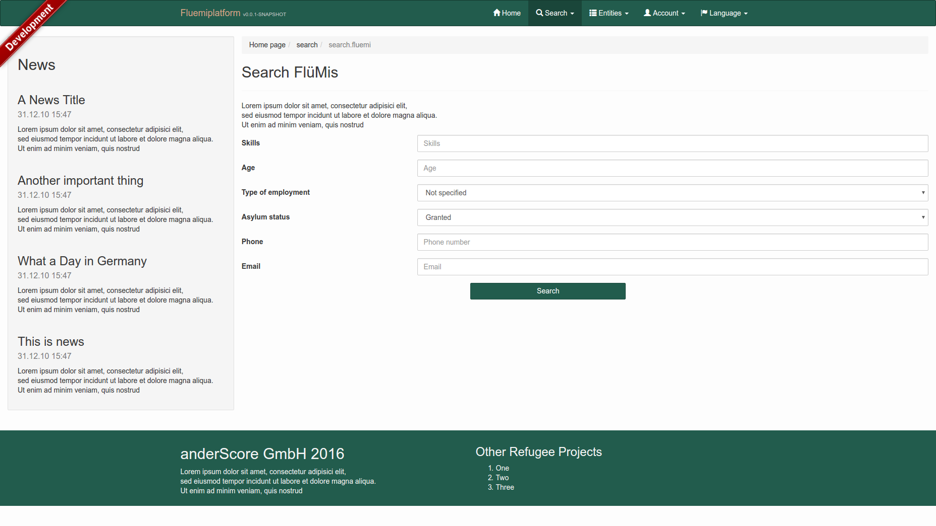
5. Testautomatisierung: unser Beispiel-Projekt: frontend
FlüMi skill Plattform

Slide 27
6. Einsicht Source-Code
Unit-Tests
Oberflächen-Tests
Integrationstest
Build-Automatisierung mit Jenkins

Slide 28

Wrap-up
Fix & Fertig?
Fragen? Diskussionsbedarf?

Slide 29
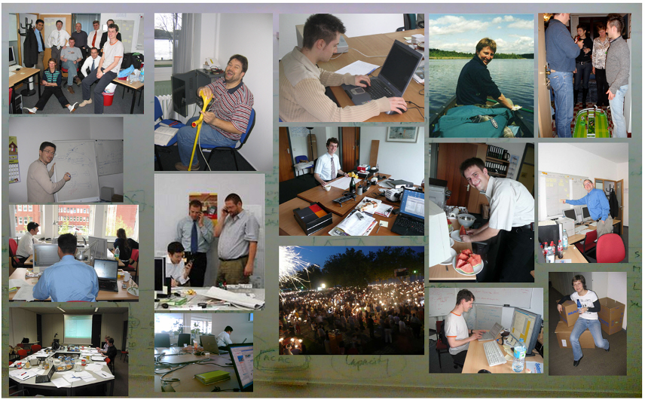
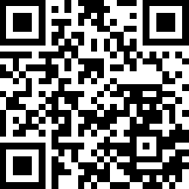
Feedback? Besten Dank!
Lust auf mehr? Wir bieten:
Anstellungen
Studentenjobs
Abschlussarbeiten
info@anderScore.com
0221-3558-3530
Folien: https://github.com/anderscore-gmbh

Slide 30
Bild Quelllen
http://www.northcape.k12.wi.us/Data/Sites/19/media/icons-buttons/safety-sign.jpg
http://cdn2.hubspot.net/hub/315483/file-2465997356-png/we-are-hiring.png
http://static3.allvatar.com/DATA/008/0542780001227602260.jpg
http://2.bp.blogspot.com/-x7eCiHqqb9U/UD0AoUuPgYI/AAAAAAAACGQ/8BNvNRNaiNE/s320/Good+Luck+WIth+That.jpg
http://s2.quickmeme.com/img/fc/fc3646a02beca4bbf6c05e711f81c0eb354d253149028d9ce0fca9def3aaf63a.jpg

